Slide 1
第三章习题讲解

Slide 2
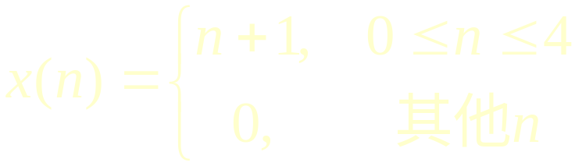


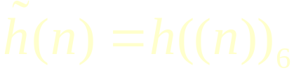

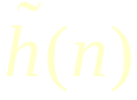
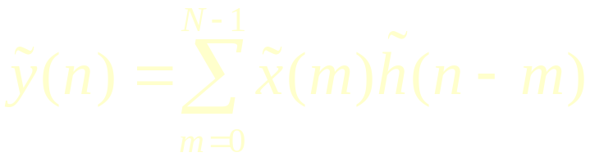
3．设
令 ， ，
试求 与 的周期卷积并作图。
解：
Notes:
常系数线性差分方程

Slide 3
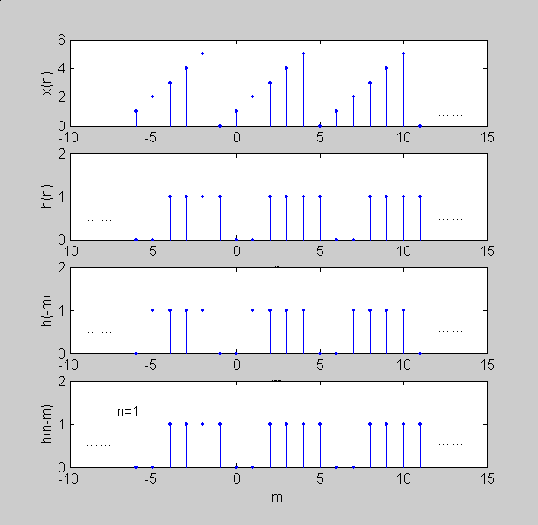
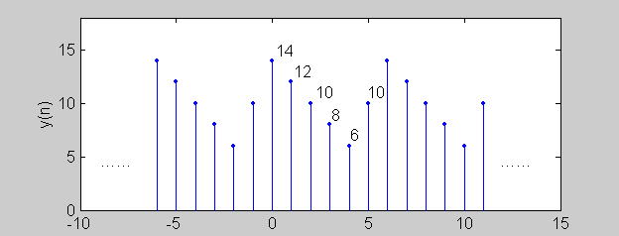

Slide 4

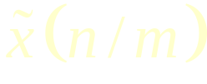
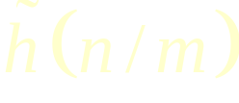

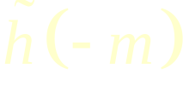
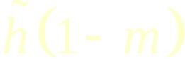
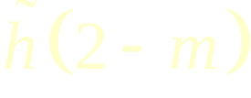
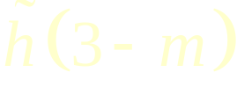
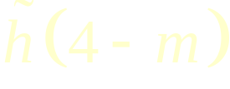
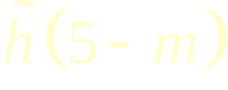
…-4 -3 -2 -1
0 1 2 3 4 5
6 7 …
… 3 4 5 0
1 2 3 4 5 0
1 2 …
… 1 1 1 1
0 0 1 1 1 1
0 0 …
… 1 1 1 0
0 1 1 1 1 0
0 1 …
14
… 1 1 1 1
0 0 1 1 1 1
0 0 …
12
… 0 1 1 1
1 0 0 1 1 1
1 0 …
10
… 0 0 1 1
1 1 0 0 1 1
1 1 …
8
… 1 0 0 1
1 1 1 0 0 1
1 1 …
6
… 1 1 0 0
1 1 1 1 0 0
1 1 …
10

Slide 5








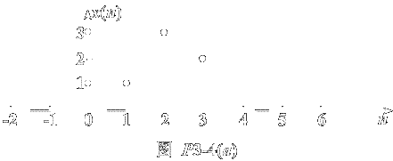
4. 已知 如图P3-4（a）所示，为 ，试画出 ， ， ，
， ， 等各序列。

Slide 6
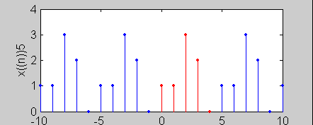
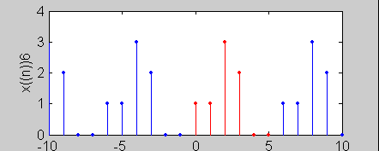
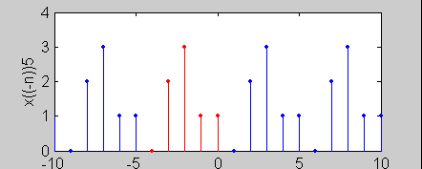

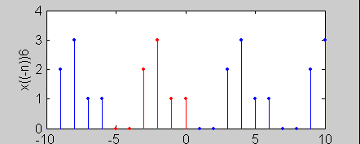

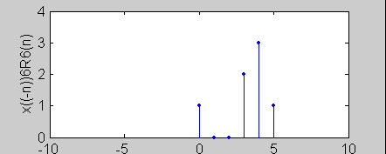


Slide 7
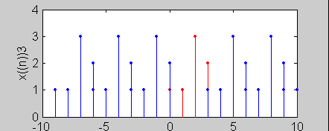
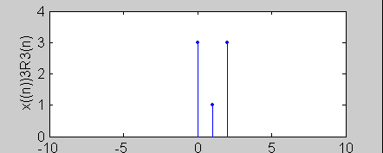
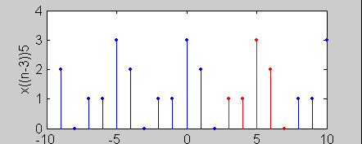

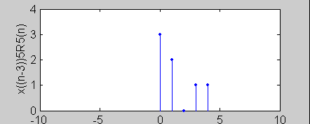
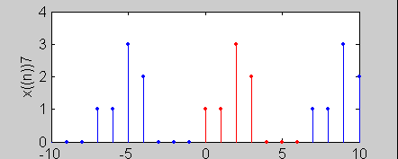

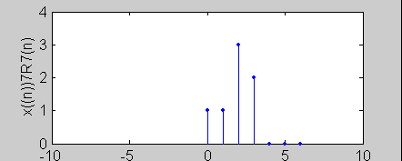


Slide 8



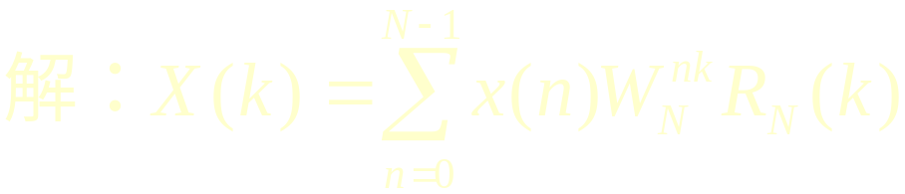
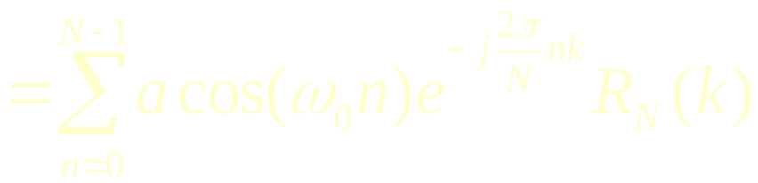
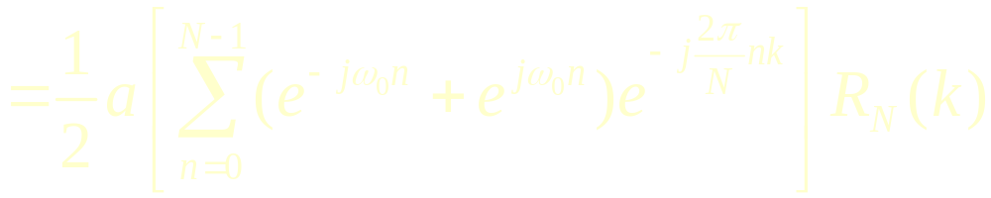
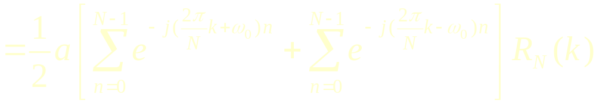
5. 试求以下有限长序列的 点 （闭合形式表达式）：
(1)

Slide 9
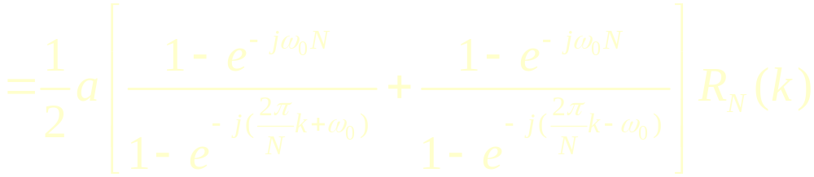
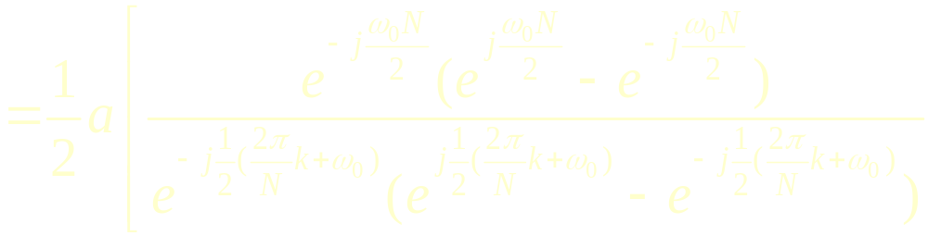
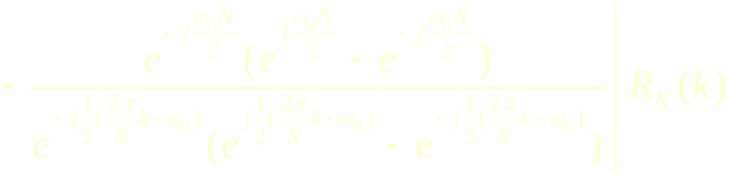
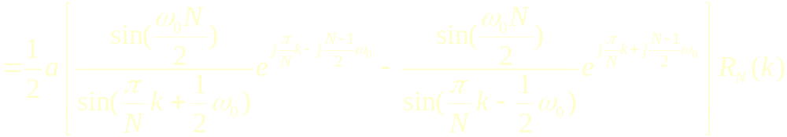

Slide 10

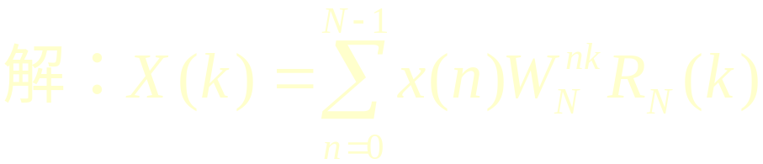
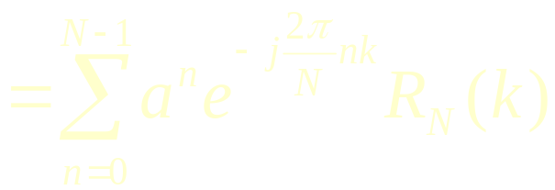
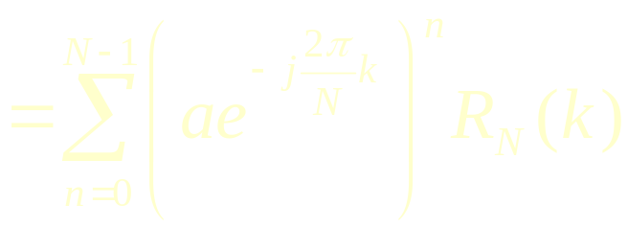
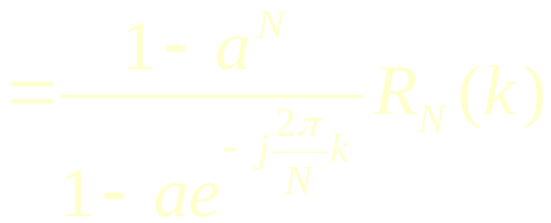
(2)

Slide 11


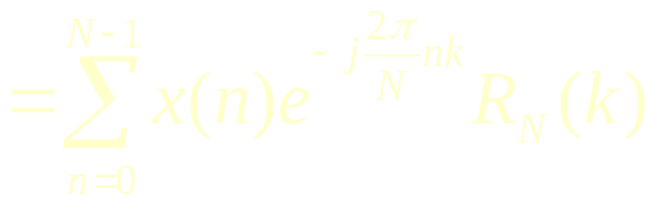
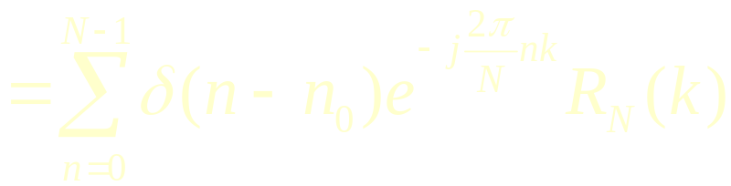
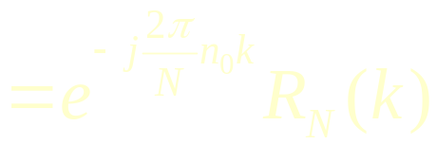
(3)

Slide 12

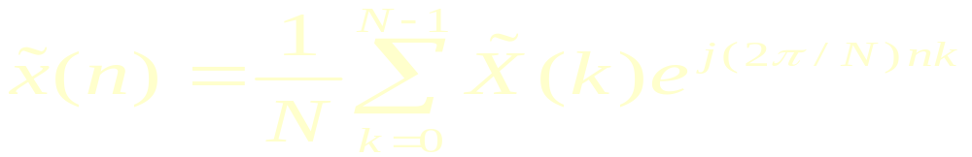
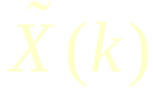
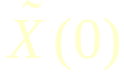
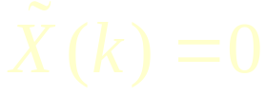

6. 如图P3-6（a）画出了几个周期序列 ，这些序列可以表示成傅里叶级数
（1）哪些序列能够通过选择时间原点使所有的
成为实数？
（2）哪些序列能够通过选择时间原点使所有的
（除 外）成为虚数？
（3）哪些序列能做到 ，

Slide 13
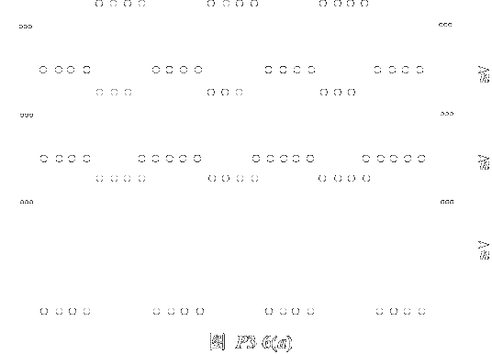

Slide 14





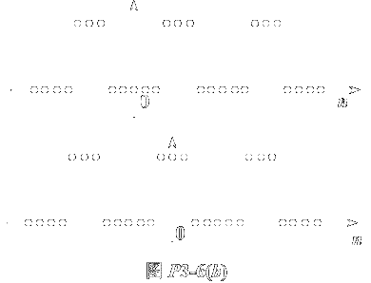
解:
（1）要使 为实数，根据DFT的性质:
为共轭对称序列，即满足实部偶对称，虚部奇对称（以 为轴）。
又由图知， 为实序列，虚部为零，故 应满足偶对称：
即 是以
为对称轴的偶对称
故第二个序列满足这个条件

Slide 15



（2）要使 为虚数，根据DFT的性质:
为共轭反对称序列，即满足实部奇对称，虚部偶对称（以 为轴）。
又由图知， 为实序列，虚部为零，故 应满足奇对称：
即 是以 对称轴的奇对称
故这三个序列都不满足这个条件

Slide 16
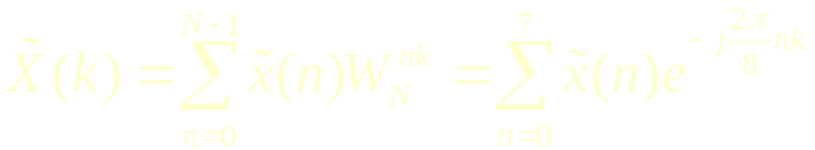
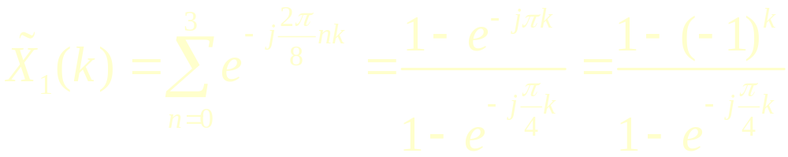

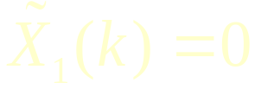


（3）由于是8点周期序列，其DFS:
序列1:
当 时，
序列2:
当 时，

Slide 17




序列3:
根据序列移位性质可知
当 时，
综上所得，第一个和第三个序列满足

Slide 18



8. 下图表示一个5点序列 。
（1）试画出 ；
（2）试画出 ⑤ ；
（3）试画出 ⑩ ；

Slide 19



Slide 20


⑤

Slide 21


⑩

Slide 22





9. 设有两个序列
各作15点的DFT，然后将两个DFT相乘，再求乘积的IDFT，设所得结果为 ，问 的哪些点（用序号 表示）对应于 应该得到的点。

Slide 23



















序列 的点数为 ， 的点数为 ，故 的点数应为
解:
又 为 与 的15点的圆周卷积，即L＝15。
是线性卷积以15为周期周期延拓后取主值序列
混叠点数为N－L＝20－15＝5
故 中只有 到 的点对应于
应该得到的点。

Slide 24



10. 已知两个有限长序列为
试用作图表示 ， 以及 ⑦ 。

Slide 25



Slide 26












 | …-3 -2 -1 | 0 1 2 3 4 5 6 | 7 8
 |  | 1 2 3 4 0 0 0
 |  | -1 -1 -1 -1 -1 1 1
 | …-1 1 1 | -1 -1 -1 -1 -1 1 1 | -1 -1
 | …-1 -1 -1 | -1 1 1 -1 -1 -1 -1 | -1 1
 |  | -1 1 1 -1 -1 -1 -1
 |  | -1 -1 1 1 -1 -1 -1
 |  | -1 -1 -1 1 1 -1 -1
 |  | -1 -1 -1 -1 1 1 -1
 |  | -1 -1 -1 -1 -1 1 1
 |  | 1 -1 -1 -1 -1 -1 1
 |  | 1 1 -1 -1 -1 -1 -1
0
4
-2
-10
-10
-8
-4

Slide 27











11.已知 是N点有限长序列， 。现将长度变成rN点的有限长序列
试求rN点 与 的关系。
解：由
得

Slide 28



相当于频域插值
在一个周期内，Y (k)的抽样点数是X (k)的r倍( Y (k)的周期为Nr)，相当于在X (k)的每两个值之间插入r-1个其他值（不一定为零），而当k为r的整数l倍时，Y (k)与X (k / r)相等。

Slide 29









12. 已知 是N点的有限长序列， ，现将 的每两点之间补进 个零值点，得到
一个rN点的有限长序列
试求rN点 与 的关系。
解：由
得

Slide 30




故
离散时域每两点间插入 r -1个零值点，相当于频域以N为周期延拓r次，即Y(k)周期为rN。

Slide 31

14.设有一谱分析用的信号处理器，抽样点数必须为2的整数幂，假定没有采用任何特殊数据处理措施，要求频率分辨力 ，如果采用的抽样时间间隔为0.1ms，试确定：（1）最小记录长度；（2）所允许处理的信号的最高频率；（3）在一个记录中的最少点数。

Slide 32









解:
（1）因为 ，而 ，所以
即最小记录长度为0.1s。
（2）因为 ，而
即允许处理的信号的最高频率为 。
又因N必须为2的整数幂，所以一个记录中的最少点数为

Slide 33













19. 复数有限长序列 是由两个实有限长序列 和 组成的，
且已知 有以下两种表达式：
其中 为实数。试用 求

Slide 34





由共轭对称性得

Slide 35








Slide 36









Slide 37





Slide 38






Slide 39




20. 已知序列 现对于x(n)
的 变换在单位圆上 等分抽样，抽样值为
试求有限长序列 , 点。

Slide 40








Slide 41












Slide 42







26. 研究一个离散时间序列 ，由 形成两个新序列 和 ，其中 相当于以抽样周期为2对 抽样而得到，而 则是以2对
进行抽取而得到，即
(a)若 如图P3－26 (a)所示，画出 和 。
(b) 如图P3－26 (b)所示，
画出 及

Slide 43



Slide 44


Slide 45


















